Slide 1
CONTAMINACION

Slide 2
TIPOS DE CONTAMINACION

Slide 3
Contaminación atmosférica
Consiste en la liberación de sustancias químicas y partículas en la atmósfera alterando su composición y suponiendo un riesgo para la salud de las personas y de los demás seres vivos. Los gases contaminantes del aire más comunes son el monóxido de carbono, el dióxido de azufre, los clorofluorocarbonos y los óxidos de nitrógeno producidos por la industria y por los gases producidos en la combustión de los vehículos. Los fotoquímicos como el ozono y el esmog se aumentan en el aire por los óxidos del nitrógeno e hidrocarburos y reaccionan a la luz solar. El material particulado o el polvo contaminante en el aire se mide por su tamaño en micrómetros, y es común en erupciones volcánicas.

Slide 4
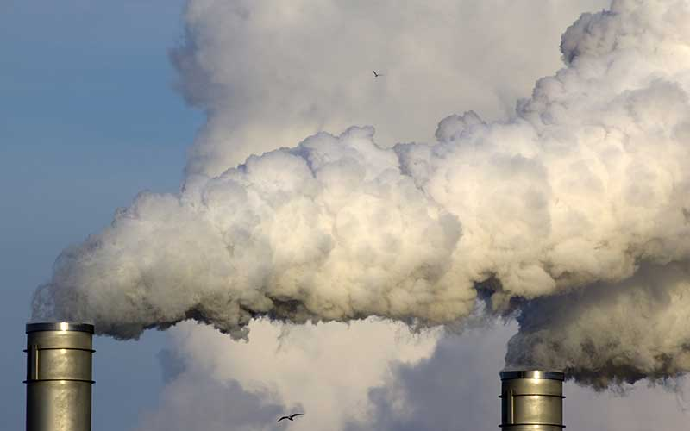
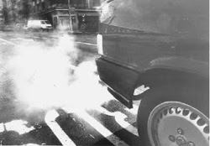
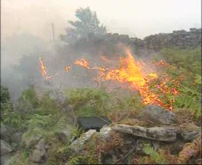

Slide 5
Contaminación hídrica
Se da por la liberación de residuos y contaminantes que drenan a las escorrentías y luego son transportados hacia ríos, penetrando en aguas subterráneas o descargando en lagos o mares. Por derrames o descargas de aguas residuales, eutrofización o descarga de basura. O por liberación descontrolada del gas de invernadero CO₂ que produce la acidificación de los océanos. Los desechos marinos son desechos mayormente plásticos que contaminan los océanos y costas, algunas veces se acumulan en alta mar como en la gran mancha de basura del Pacífico Norte.

Slide 6
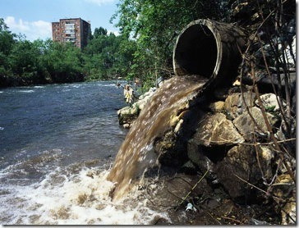
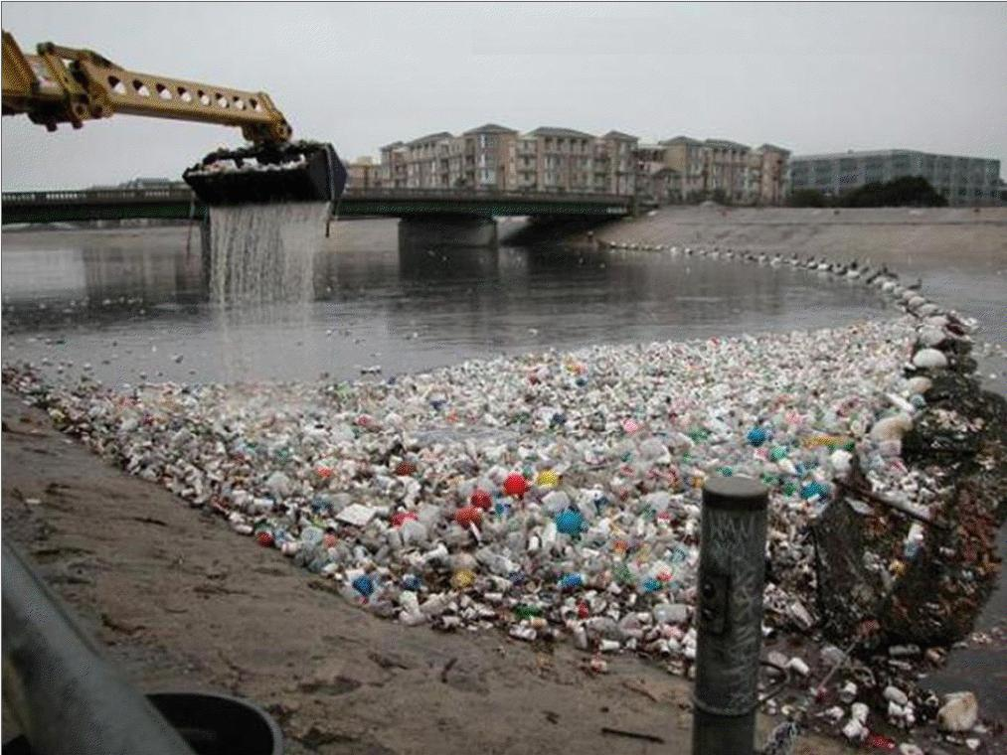
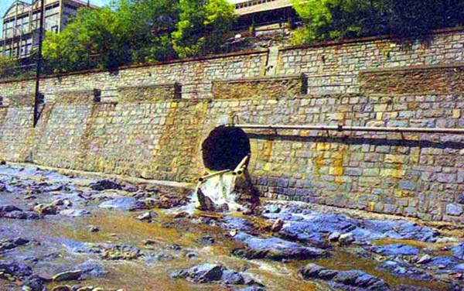

Slide 7
Contaminación del suelo
Ocurre cuando productos químicos son liberados por un derrame o filtraciones sobre y bajo la tierra. Entre los contaminantes del suelo más significativos se encuentran los hidrocarburos como el petróleo y sus derivados, los metales pesados frecuentes en baterías, el Metil tert-butil éter (MTBE),¹³ los herbicidas y plaguicidas generalmente rociados a los cultivos industriales y monocultivos y organoclorados producidos por la industria.

Slide 8
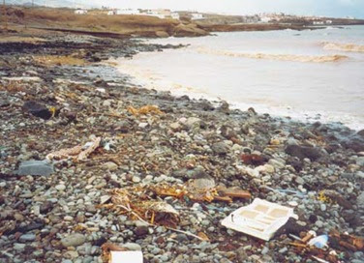
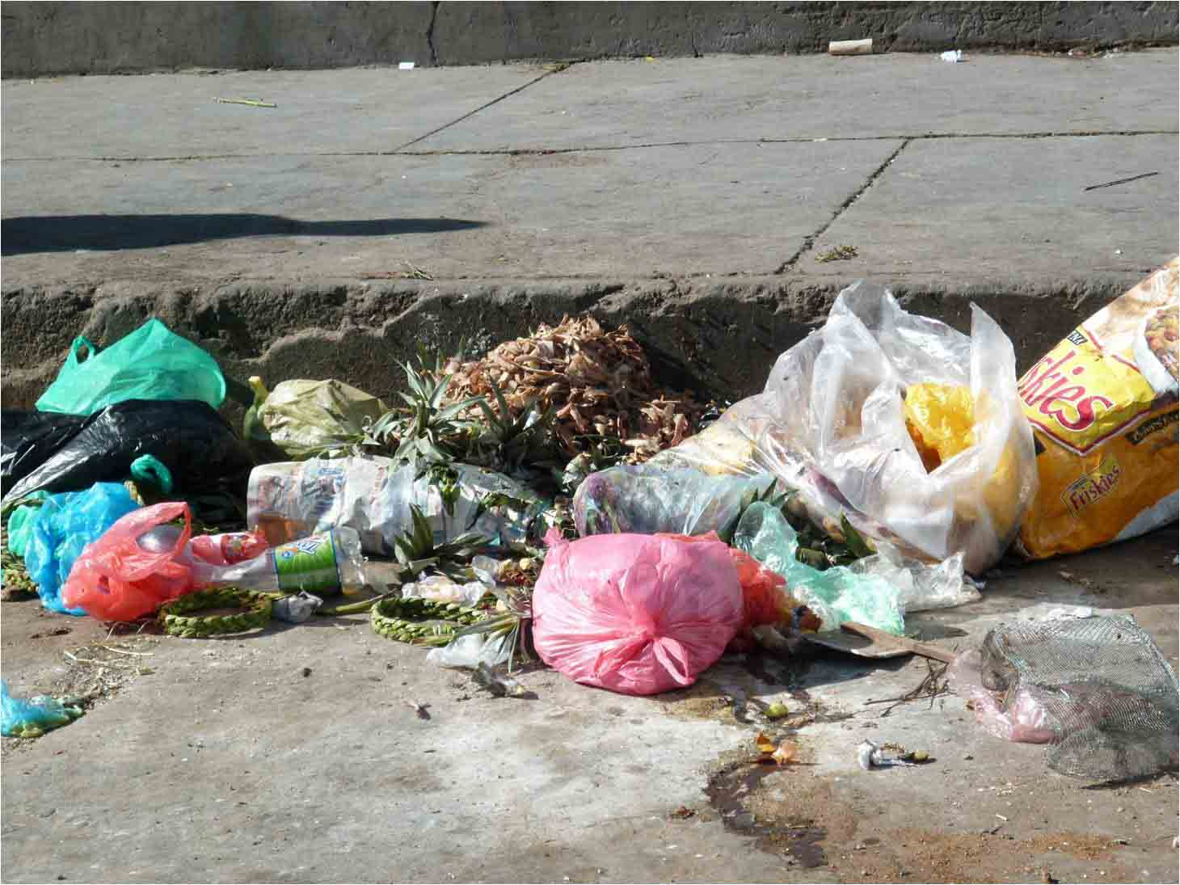
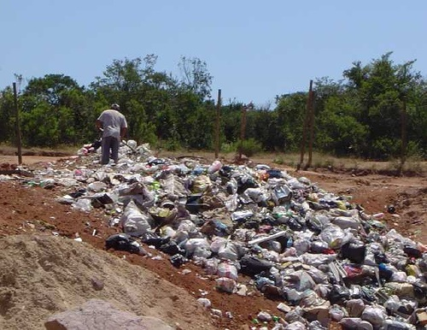

Slide 9
Contaminación por basura
Las grandes acumulaciones de residuos y de basura son un problema cada día mayor, se origina por las grandes aglomeraciones de población en las ciudades industrializadas o que están en proceso de urbanización. La basura es acumulada mayormente en vertederos, pero muchas veces es arrastrada por el viento o ríos y se dispersa por la superficie de la tierra y algunas veces llega hasta el océano.

Slide 10
